Slide 1


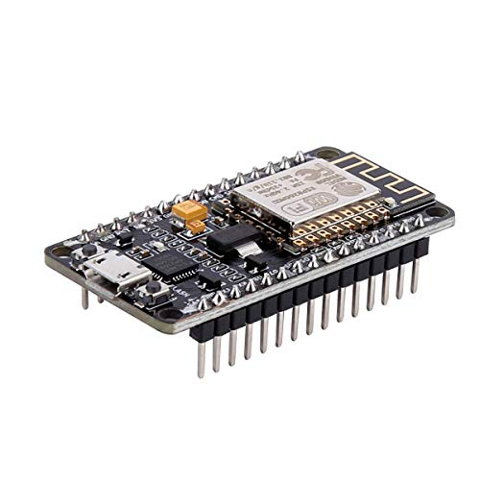
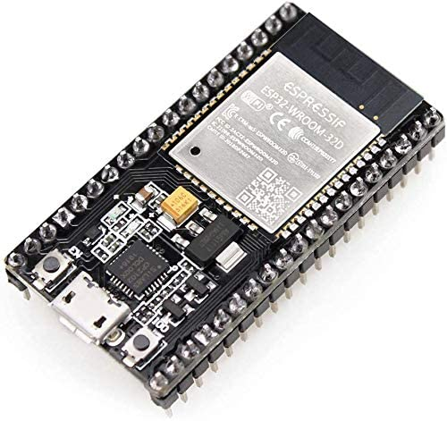
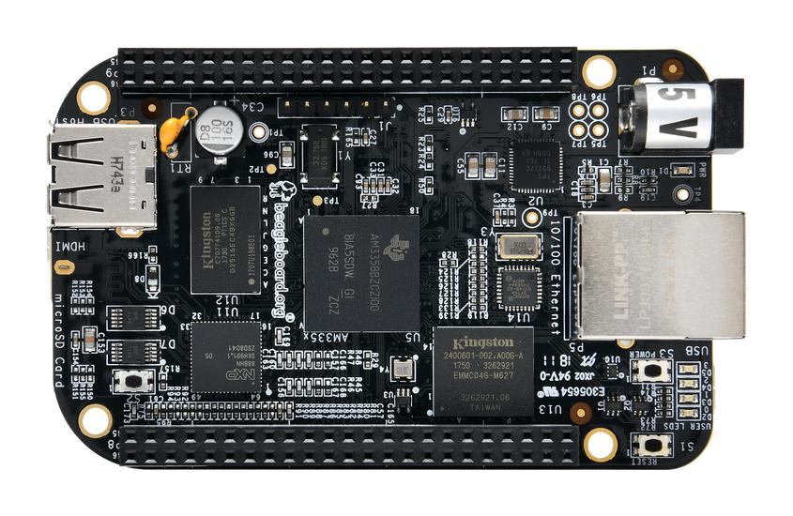
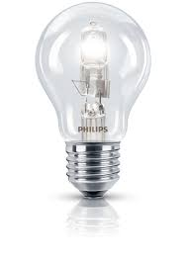
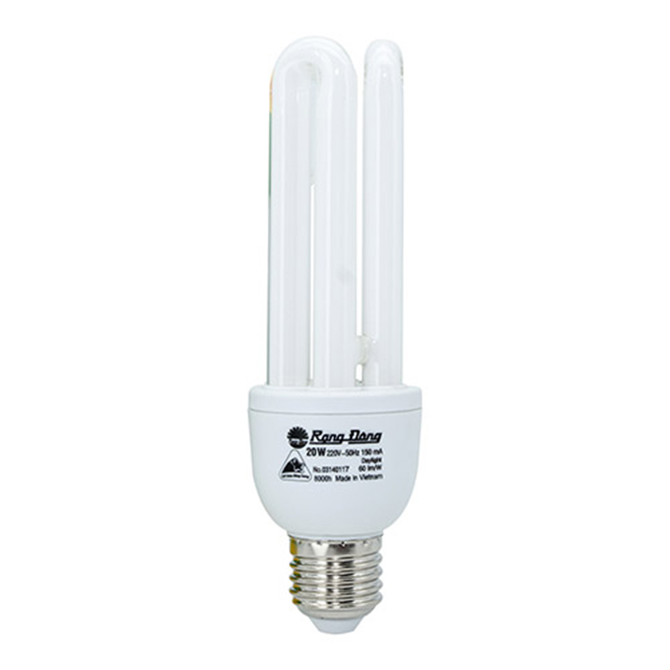
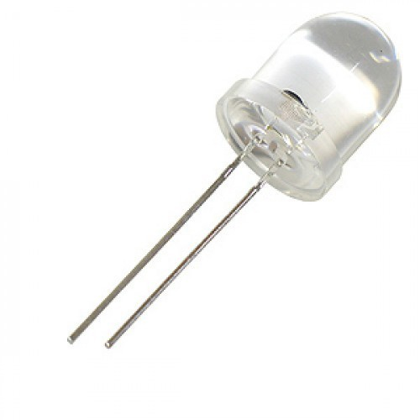

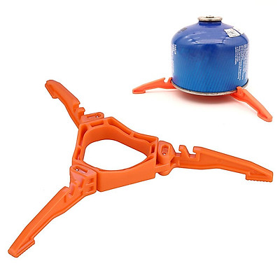
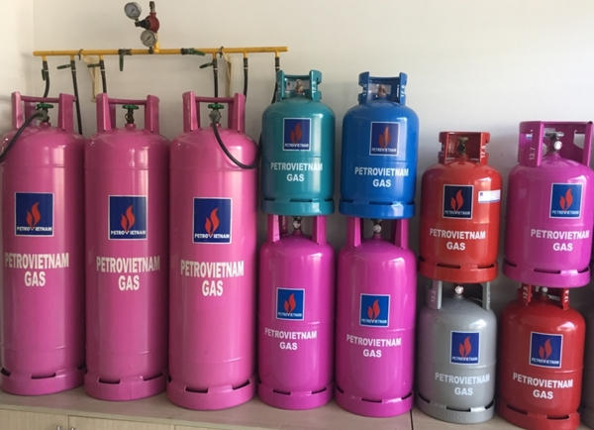
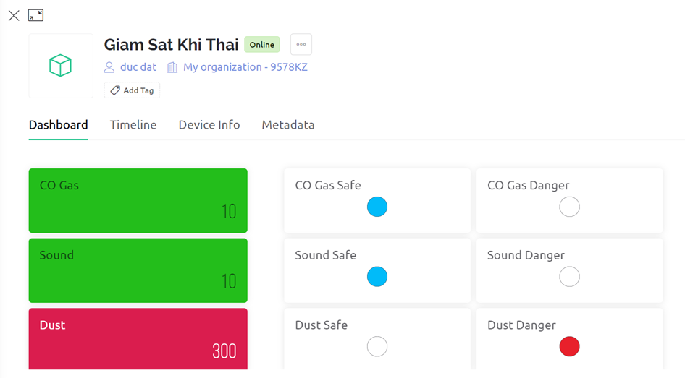
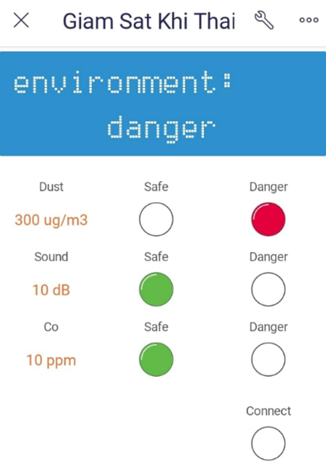
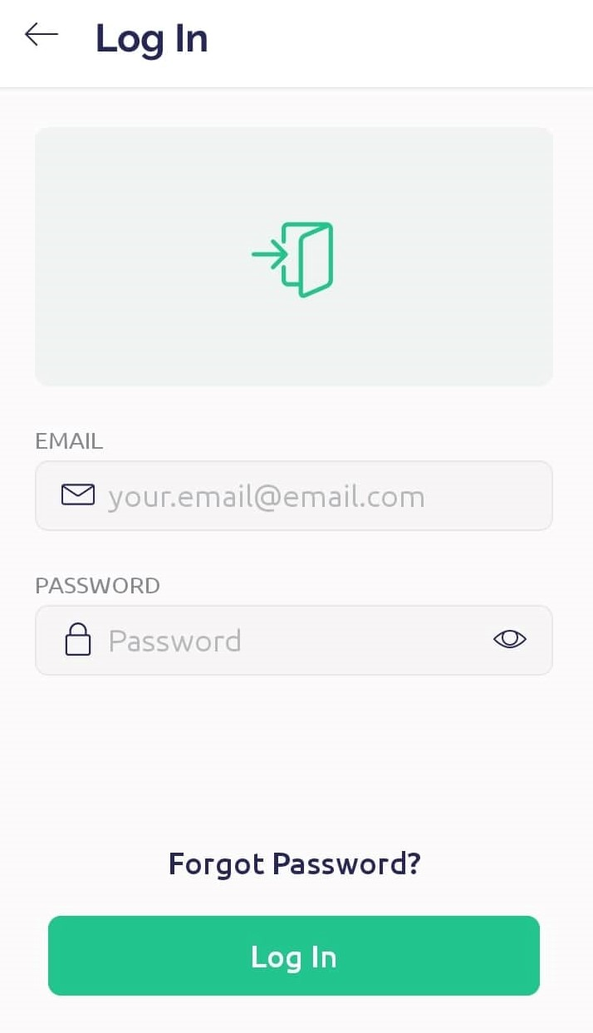
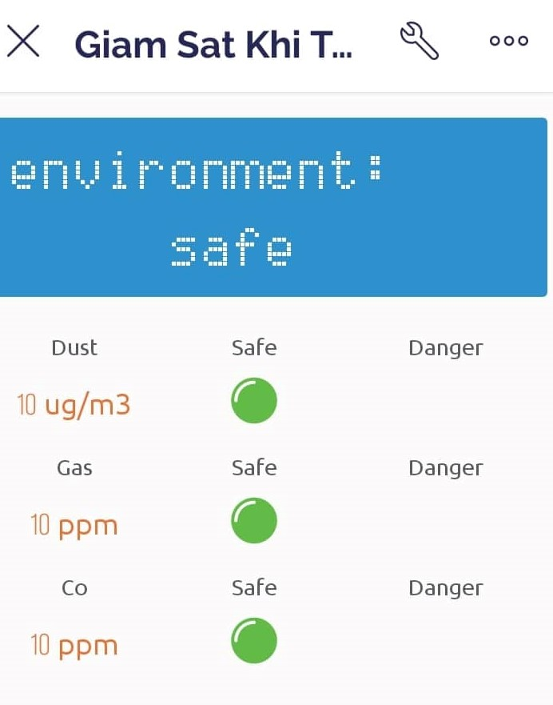
Nghiên cứu khoa học sinh viên năm 2021-2022
SVTH: Nguyễn Đức Đạt
Lê Văn Hải
Đỗ Quang Long
Nguyễn Ngọc Tiến
Đặng Thị Ngọc Mai
Dự án: Thiết kế hệ thống giám sát khí thải trong công nghiệp và giao thông
Khoa Điện - Điện Tử
GVHD: PGS.TS Nguyễn Văn Nghĩa
Lớp : Trang bị điện trong công nghiệp và giao thông - K59+K60
MỤC TIÊU CỦA ĐỀ TÀI
Vật tư thiết bị sử dụng trong nghiên cứu
Thiết kế hệ thống giám sát khí thải công nghiệp và giao thông từ xa để quan sát từ xa và xử lý nhanh chóng khi có sự cố rò rỉ, nồng độ khí độc tăng cao xảy ra.
1. Khối cảm biến khí CO
2. Khối cảm biến khí GAS
NỘI DUNG CỦA ĐỀ TÀI
Sơ đồ khối cấu trúc
Cảm biến MQ7
Cảm biến SCM.W51
Cảm biến Senko SS2128
Cảm biến MQ2
Đầ dò Sunghwa SHT-202
Đâu dò SGM595/A
Lựa chọn: Cảm biến MQ7
*Ưu điểm:
- Điện áp hoạt động 0-5V.
- Hoạt động ổn định, chống rung động và chống shock tốt.
- Có thể sử dụng trong môi trường khắc nghiệt
- Giá thành rẻ
Lựa chọn: Cảm biến MQ2
*Ưu điểm:
- Thiết kế thông minh, nhỏ gọn và hiện đại
- Tiết kiệm điện một cách tối ưu
- Ứng dụng được ở môi trường khắc nhiệt.
3. Khối cảm biến bụi
4. Khối cảm biến tiếng ồn
Cảm biến SDS011
Cảm biến Siro-PM-T
Cảm biến GP2Y10
Cảm biến AGC MAX9814
Máy đo SMART SENSOR AS824
Cảm biến KY-037
Lựa chọn: Cảm biến GP2Y10
*Ưu điểm:
- Điện áp hoạt động 0-5V.
- Hoạt động ổn định, tiết kiệm điện.
- Có thể sử dụng trong môi trường khắc nghiệt
- Dễ sử dụng, có thư viện sử dụng sẵn.
Lựa chọn: Cảm biến KY - 037
*Ưu điểm:
- Thiết kế thông minh, nhỏ gọn và hiện đại
- Tiết kiệm điện một cách tối ưu
- Bền bỉ theo thời gian.
5. Khối vi điều khiển
6. Khối led
ESP8266
ESP32
Beaglebone Black
Bóng đèn sợi đốt
Bóng đèn compact
Bóng led
Lựa chọn: Vi điều khiển ESP32
*Ưu điểm:
- Hai lõi, đem đến hiệu năng cao.
- Có nhiều IO
- Giá thành rẻ
Lựa chọn: Bóng led
*Ưu điểm:
- Thiết kế thông minh, nhỏ gọn và hiện đại.
- Tiêu hao ít năng lượng.
- Thời gian sử dụng dài.
Kết quả đề tài
Vị trí lắp đặt
Giao diện web site
Giao diện App Blynk khi nguy hiểm
Giao diện khi đăng nhập
Giao diện App Blynk khi an toàn

